Slide 1
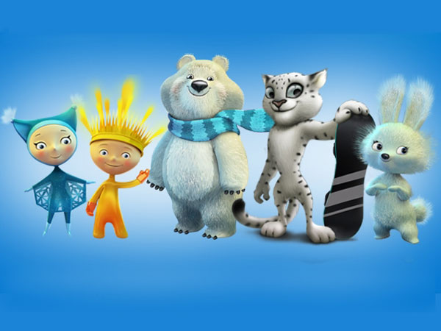
БЫСТРЕЕ, ВЫШЕ, СИЛЬНЕЕ!
ШКОЛЬНАЯ РЕКОРДИАДА

Slide 2
ЧЕЛНОЧНЫЙ БЕГ 3 х 10 м
МАЛЬЧИКИ
1-2 КЛАССЫ
3-4 КЛАССЫ
5-7 КЛАССЫ
8-9 КЛАССЫ

Slide 3
ЧЕЛНОЧНЫЙ БЕГ 3 х 10 м
ДЕВОЧКИ
1-2 КЛАССЫ
3-4 КЛАССЫ
5-7 КЛАССЫ
8-9 КЛАССЫ

Slide 4
ПОДТЯГИВАНИЕ ИЗ ВИСА
МАЛЬЧИКИ
3-4 КЛАССЫ
1-2 КЛАССЫ
8-9 КЛАССЫ
5-7 КЛАССЫ

Slide 5
ПОДТЯГИВАНИЕ ИЗ ВИСА ЛЁЖА
ДЕВОЧКИ
3-4 КЛАССЫ
1-2 КЛАССЫ
5-7 КЛАССЫ
8-9 КЛАССЫ

Slide 6
ПРЫЖОК В ДЛИНУ С МЕСТА
МАЛЬЧИКИ
1-2 КЛАССЫ
3-4 КЛАССЫ
5-7 КЛАССЫ
8-9 КЛАССЫ

Slide 7
ПРЫЖОК В ДЛИНУ С МЕСТА
ДЕВОЧКИ
1-2 КЛАССЫ
3-4 КЛАССЫ
5-7 КЛАССЫ
8-9 КЛАССЫ

Slide 8
БРОСОК НАБИВНОГО МЯЧА
МАЛЬЧИКИ
1-2 КЛАССЫ
3-4 КЛАССЫ
5-7 КЛАССЫ
8-9 КЛАССЫ

Slide 9
БРОСОК НАБИВНОГО МЯЧА
ДЕВОЧКИ
1-2 КЛАССЫ
3-4 КЛАССЫ
8-9 КЛАССЫ
5-7 КЛАССЫ

Slide 10
СГИБАНИЕ-РАЗГИБАНИЕ РУК
В УПОРЕ ЛЁЖА /МАЛЬЧИКИ/
1-2 КЛАССЫ
3-4 КЛАССЫ
5-7 КЛАССЫ
8-9 КЛАССЫ

Slide 11
СГИБАНИЕ-РАЗГИБАНИЕ РУК
В УПОРЕ ЛЁЖА /ДЕВОЧКИ/
1-2 КЛАССЫ
3-4 КЛАССЫ
5-7 КЛАССЫ
8-9 КЛАССЫ

Slide 12
ПОДНИМАНИЕ КОРПУСА
ИЗ ПОЛОЖЕНИЯ ЛЁЖА /МАЛЬЧИКИ/
1-2 КЛАССЫ
3-4 КЛАССЫ
8-9 КЛАССЫ
5-7 КЛАССЫ

Slide 13
ПОДНИМАНИЕ КОРПУСА
ИЗ ПОЛОЖЕНИЯ ЛЁЖА /ДЕВОЧКИ/
1-2 КЛАССЫ
3-4 КЛАССЫ
5-7 КЛАССЫ
8-9 КЛАССЫ

Slide 14
ЖИМ ГИРИ, ГАНТЕЛИ
МАЛЬЧИКИ
1-2 КЛАССЫ
3-4 КЛАССЫ
8-9 КЛАССЫ
5-7 КЛАССЫ

Slide 15
ПРЫЖКИ СО СКАКАЛКОЙ
ДЕВОЧКИ
3-4 КЛАССЫ
1-2 КЛАССЫ
8-9 КЛАССЫ
5-7 КЛАССЫ

Slide 16
ПОЗДРАВЛЯЕМ ПОБЕДИТЕЛЕЙ
ШКОЛЬНОЙ РЕКОРДИАДЫ !

